Slide 1
長庚大學
研究發展處業務介紹
長庚大學研究發展處
網址 http://research.cgu.edu.tw/

Slide 2
研發處組織架構
副研發長
譚賢明教授
(生醫系)
研發長
楊皇煜教授
(免疫所)
研發行政組
許芬萍代理組長
動物中心
黃國正主任
(生醫系)
貴儀中心
鄭美玲主任
(生醫系)
顯微鏡中心
白麗美主任
(生化分生科)
執行秘書
趙一平副教授
(AI系)

Slide 3








研究中心特色領域研究中心之發展
醫學領域
工程領域
管理領域
Notes:
永續發展與能源科技研究中心
3

Slide 4
如何啟動您在長庚大學的學術研究?
國科會計畫
長庚醫院合聘
長庚醫學研究計畫
新進教師與研究人員啟動經費補助要點
依長庚醫院公告申請
人事費
業務費
設備費
差旅費
符合各辦法規定時：
可獲得相對補助款
可申請長庚醫學研究計畫
可申請研究獎勵金
Notes:
還有國衛院計畫

Slide 5
國科會計畫申請
一、資格：
申請機構編制內之專任人員，且具備下列資格之一者
(一) 助理教授以上人員。
(二) 擔任講師職務滿三年，並有著作發表於國內外著名學術期刊或專利技術報告專書。
(三) 具博士學位且受聘為助理研究員以上或相當資格之專任人員。
(四) 附屬醫院中擔任主治醫師滿二年或獲碩士學位從事研究工作滿三年，並有著作發表於國內外著名學術期刊之醫藥相關人員。

Slide 6
國科會計畫申請
二、申請時間：
每年約11-12月(依國科會來文，研發處公告為準）。
新進人員到職三年內(依規定)可隨到隨審(請儘快提出)
三、申請方式：
國科會網站線上申請→本校校務資訊系統/線上核簽系統進行申請。
四、若涉及人體試驗、動物試驗、基因重組實驗等，需提早向各委員會提出申請，並附上繳交送件證明。
五、須依規定完成學術倫理課程時數。
六、承辦單位：研發處研發行政組 施沛蘅 分機3337
Notes:
一般大批專題研究計畫

Slide 7
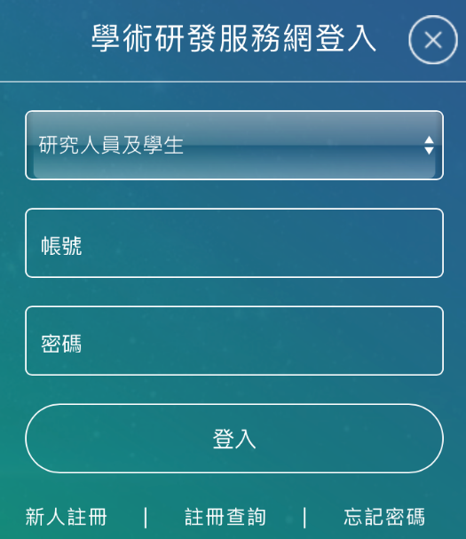
國科會計畫申請流程圖
隨到隨審新進人員研究計畫
於國內外擔任教學、研究專任職務在五年以內或獲博士學位後五年以內之專任教學、研究人員，且具有計畫主持人資格者，得申請本項計畫，並以提出三年至五年研究計畫為優先。其申請時擔任教學、研究專任職務資歷併計已超過五年之人員，不視為新進人員，需以一般研究計畫類別提出申請。
依國科會專題研究計畫作業要點第十點規定，申請機構新聘任人員或現職人員，其資格符合規定，且從未申請本會研究計畫者，得於起聘之日、獲博士學位之日或符合第三點計畫主持人資格之日起三年內以隨到隨審方式提出申請並以1件為限。
新進教師
若沒有國科會帳號者，必須新人註冊
若已經有國科會帳號者，記得登入後修改個人基本資料/現職(就職學校)及職稱
寫完計畫，且於線上送出計畫申請後，務必至校務資訊系統/線上核簽系統進行校內申請。

Slide 8
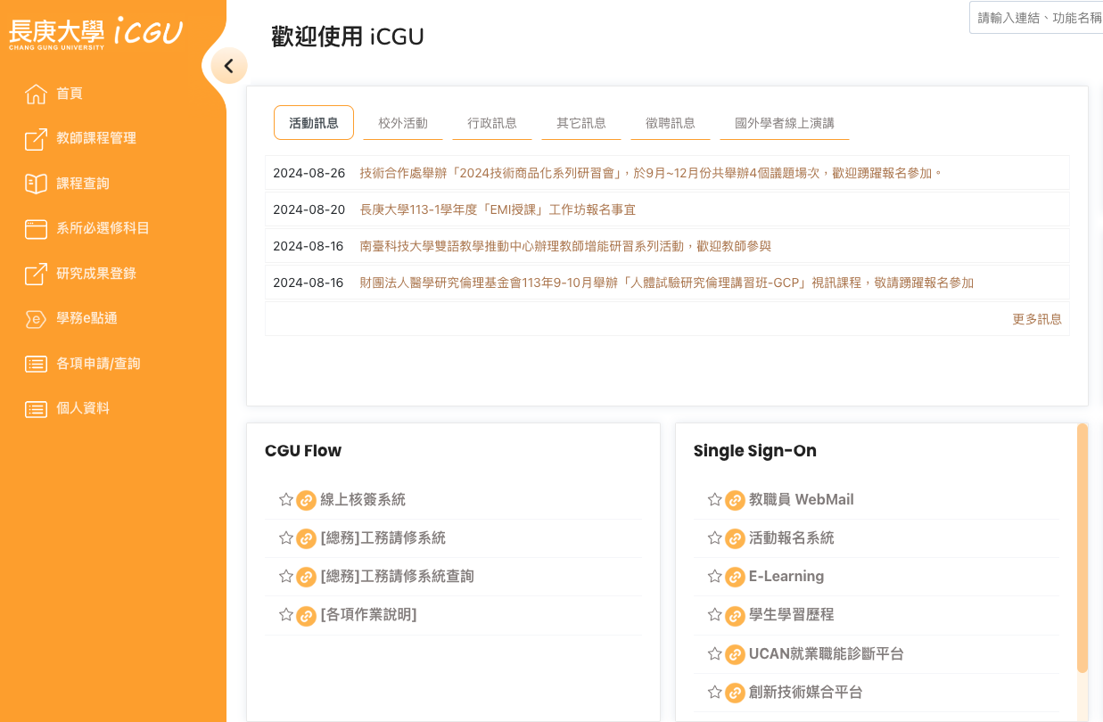
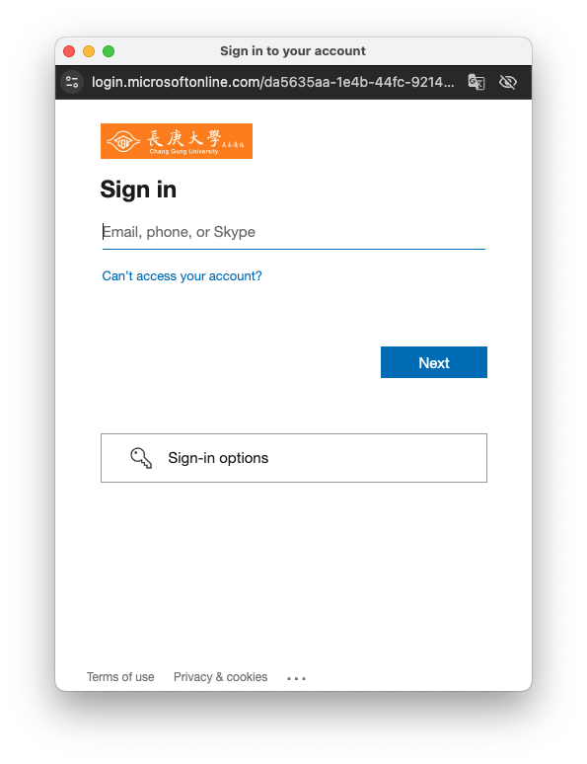
國科會計畫申請流程圖
國科會線上提出送出計畫申請書後，務必至長庚大學iCGU系統(CGU FLOW/線上核簽系統)進行校內申請。
教職員：員工編號@cgu.edu.tw
密碼為單一登入密碼
https://i.cgu.edu.tw/

Slide 9
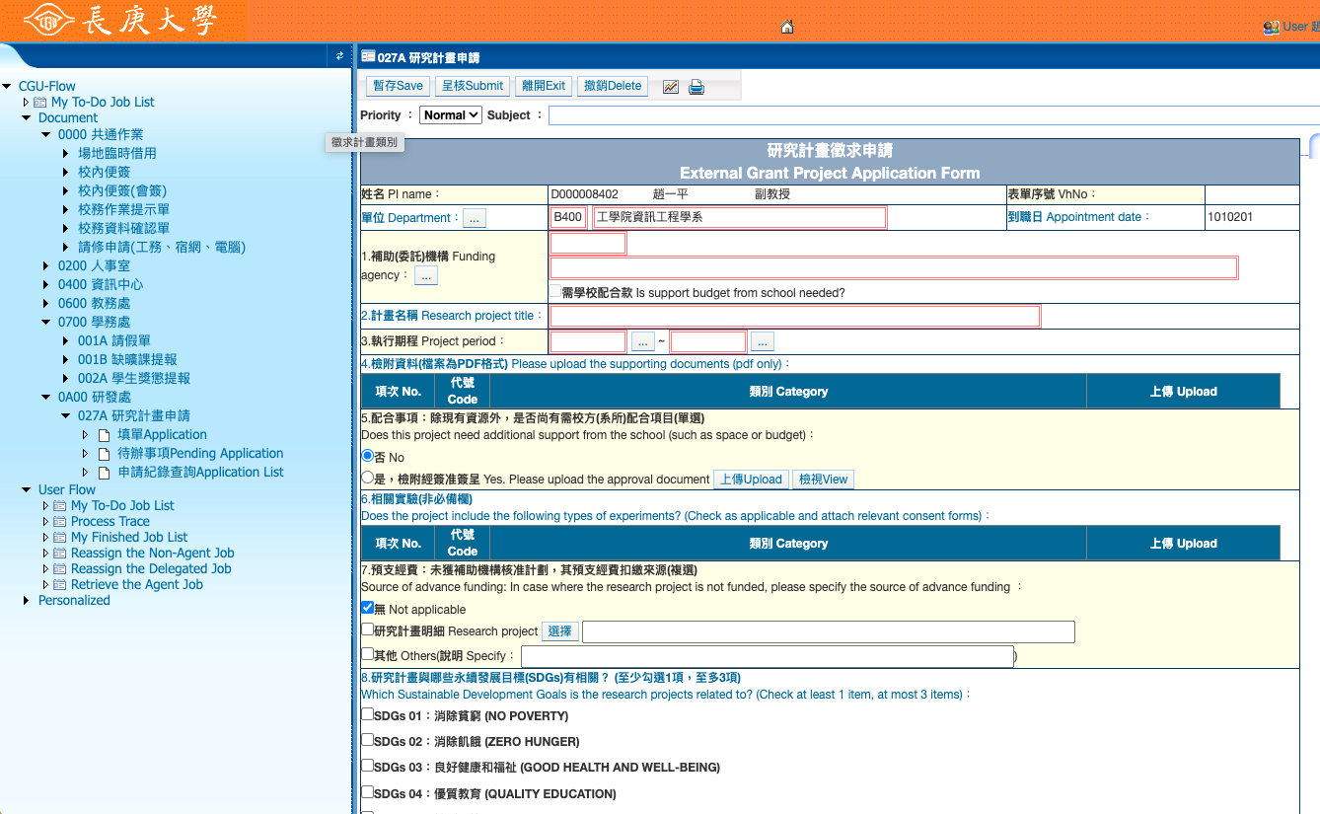
國科會計畫申請流程圖
研發處/研究計畫申請/填單
系統操作說明
https://drive.google.com/file/d/1kDcik6_5UXm3j2PZR_mvUck0rqAiqIDl/view?usp=sharing

Slide 10
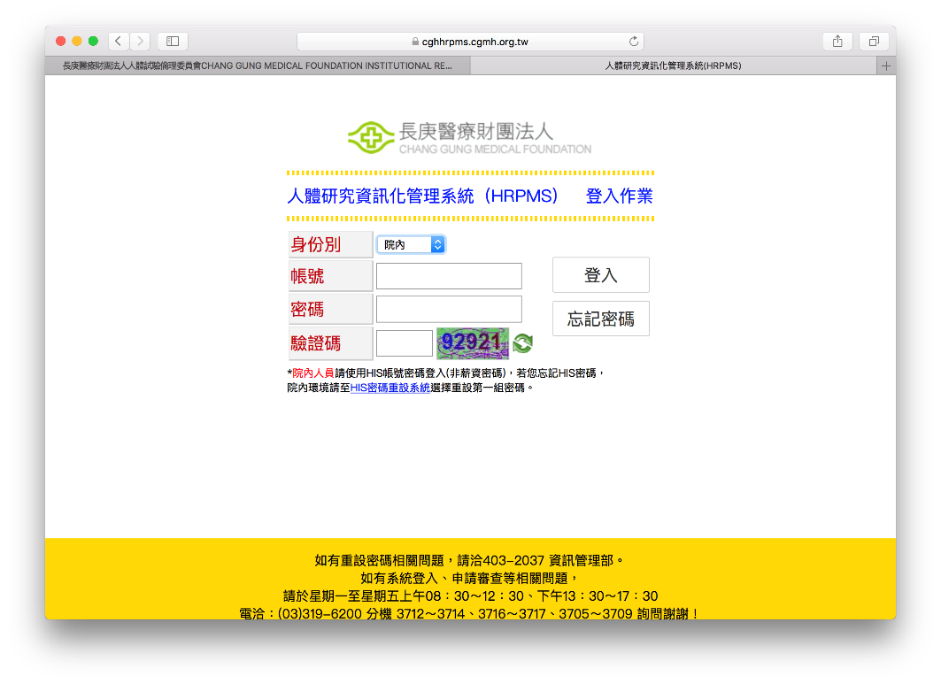
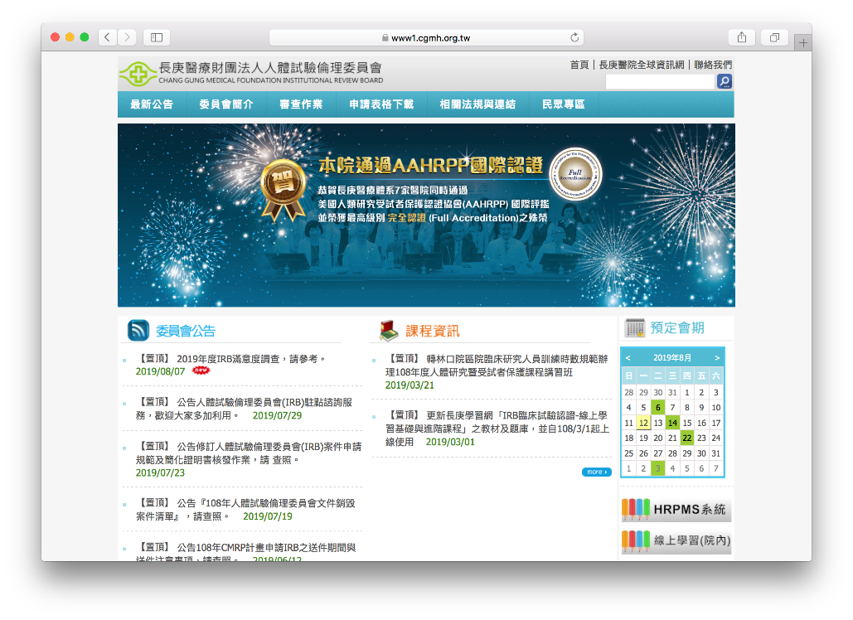
國科會計畫申請流程圖(IRB)
假設是需要人體試驗(IRB)的研究呢？
必須向長庚財團法人人體試驗委員會提出申請，並取得研究計畫收件證明書
連同計畫書一併上傳國科會完成申請。
接續還需要取得臨床試驗同意證明書，因為若計畫審查委員勾選需上傳證明書才能通過計畫時，則國科會會聯絡申請人上傳試驗同意證明書，才能正式通過計畫並取得計畫經費。
需要HIS帳號才能登入

Slide 11
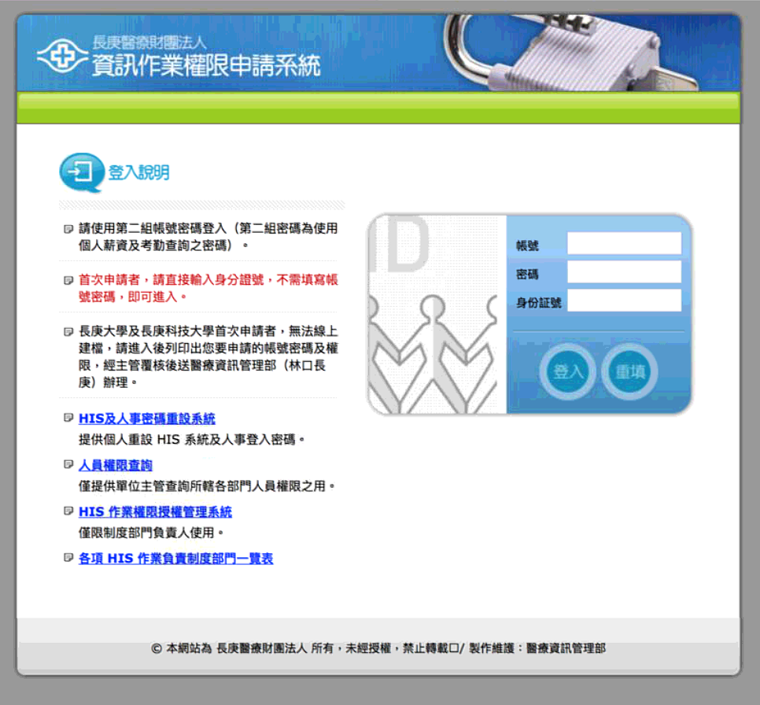
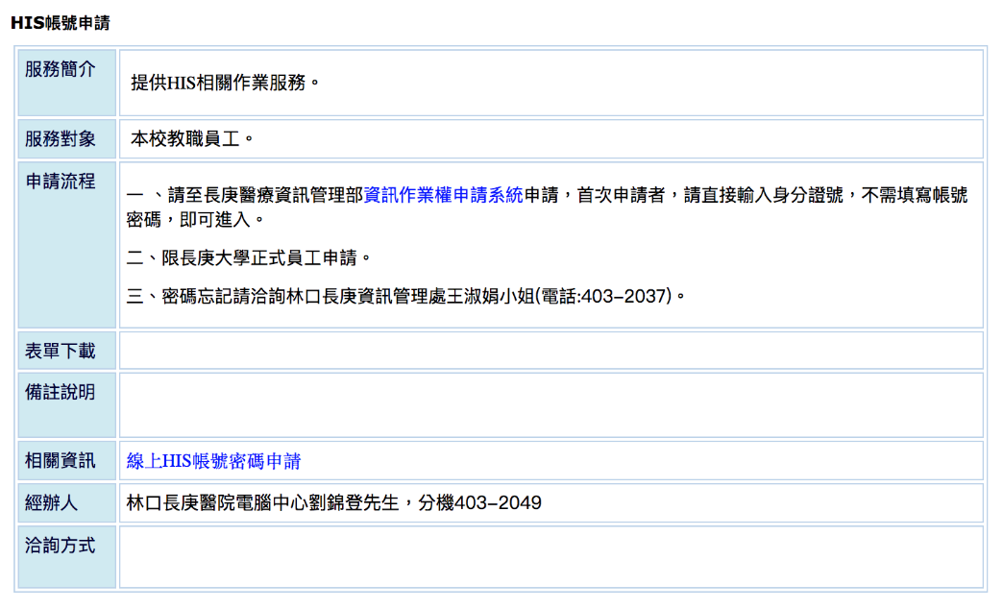
國科會計畫申請流程圖(IRB)
HIS帳號:請至長庚醫療資訊管理部資訊作業權申請系統申請。
首次申請者，請直接輸入身分證號，不需填寫帳號密碼，即可進入。
https://ic.cgu.edu.tw/p/404-1016-3266.php?Lang=zh-tw
只可以從校內網路連線，校外IP不行
這個HIS帳號不只可以申請IRB，也可以用來線上申請CMRP。
https://cghasp.cgmh.org.tw/apply/account_webflow/index.htm

Slide 12
合聘制度
長庚醫院合聘本校教師與研發人員
  長庚醫院「合聘研究人員作業準則」，鼓勵各領域教師尋找醫院合聘對象，進行合作研究。

Slide 13
長庚醫院合聘研究員權利義務(I)
合聘資格:符合資格與合作項目條件者，得申請合聘。
(1)資格：A.須為兩校助理教授級(含)以上編制內專任教師。B.須為兩校編制
內專任助理研究員(含)以上研究人員且近3年應至少有第一/共同第一/指導
/共同指導之IF≧3分以上或領域排名前25%之論文一篇。C.上述人員近三年內未有學術研究倫理懲處者。
(2)合作項目(擇一)：
A.具有執行中院內/外研究計畫或一年內曾有合作研究計畫且雙方有共同合
作擔任計畫主持人或共同主持人。
B.兩校申請者曾與醫院合作者於申請日前一年內有共同發表論文者。共同
發表論文之定義：作者序有本院合作者即可。
C.兩校申請者曾與醫院合作者於申請日前一年內有共同申請專利，其專
利申請人應包含本院與兩校之機構名稱，並已取得智財局專利申請號。
D.兩校申請者近一年內曾被醫院聘任為研究顧問者。
(新合作者隨到隨審)
(研發處網頁規章辦法: 長庚醫療財團法人與長庚大學、長庚科技大學合聘研究人員作業準則)
Notes:
合作項目：請盡快與合作醫師開始進行研究合作，快速產生一篇論文，論文掛名。或計畫掛入共同主持人。

Slide 14
長庚醫院合聘研究員權利義務(II)
須為醫院合聘研究員始得申請醫院CMRP、相對補助款、與研究獎勵金補助。
合聘期間皆須以院校名義發表論文(院校名義的定義：兩校研究人員的機構別 須包含醫院名稱和學校名稱)。
應以院校共同名義發表之論文申請研究獎勵金。通過申請及核發研究獎勵金期間，應以院校共同名義發表論文，未以兩機構名義發表者，除該論文不得申請本院研究獎勵金外，並取消當年度研究獎勵金核發資格且返還已核發之研究獎勵金。除新到任人員到任入校第一年得以非院校共同名義發表之論文申請研究獎勵金外，其餘合聘研究人員須以院校名義發表之論文申請研究獎勵金。
每年須提報執行成效。
(研發處網頁規章辦法: 長庚醫療財團法人與長庚大學、長庚科技大學合聘研究人員作業準則)

Slide 15
合聘教師論文發表注意事項
15
獲CMRP經費補助者及使用院區研究所/科研究中心/核心實驗室/資料庫之設備及資源者於發表論文時，須於「致謝欄」載明曾獲CMRP經費補助之案號、使用之研究所/科研究中心/核心實驗室/資料庫設備及資源。
長庚體系各院區中英文名稱如下：
1.林口長庚醫院：Chang Gung Memorial Hospital , Linkou。
2.台北長庚醫院：Chang Gung Memorial Hospital ,Taipei。
3.桃園長庚醫院：Chang Gung Memorial Hospital ,Taoyuan。
4.高雄長庚醫院：Kaohsiung Chang Gung Memorial Hospital。
5.基隆長庚醫院：Chang Gung Memorial Hospital , Keelung。
6.嘉義長庚醫院：Chang Gung Memorial Hospital ,Chiayi。
7.新北市立土城醫院(委託長庚醫療財團法人興建經營)：New Taipei
Municipal TuCheng Hospital (Built and Operated by Chang Gung
Medical Foundation)

Slide 16
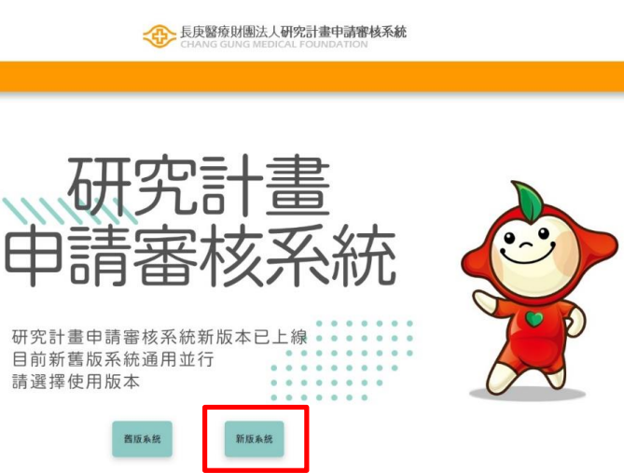
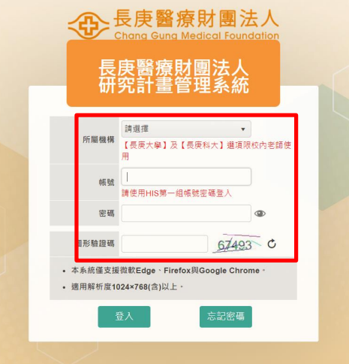
長庚醫學研究計畫申請(CMRP)
資格：計畫主持人須為長庚體系專任人員，並完成醫院合聘程序，具合聘人員資格
(長庚大學助理教授級含以上教師且為長庚醫院合聘人員)
申請資格參考辦法路徑：長庚大學研發處→規章辦法→長庚醫學研究計畫作業管理辦法
計畫申請網頁：長庚醫療財團法人全球資訊網→研究教學→申請與查詢→研究計畫申請(https://cmrp.cgmh.org.tw/)

Slide 17
長庚醫學研究計畫申請(CMRP)
二、申請方式：
(一)申請時須輸入及上傳相關資料：
長庚醫學研究計畫申請書、個人資料表、學術研究績效表、設備規格說
明書、執行中院內、外研究計畫中英文摘要及其他相關資料，向院區
醫學研究發展部提出申請。
(二)每一主持人每年以二件執行中個別型計畫為限，如未持有執行中院外學
術研究計畫者第二件僅得申請國科會或國衛院退件。
每一主持人每年以一件執行中整合型子計畫為限。
執行中院外學術研究計畫之定義：國科會(NM、NA、NE、NR、ND)、
國衛院(HMRP)、衛福部(PMRP)、跨部會計畫(DMRP)、經濟部學界科專計
畫(GKRP）計畫，惟展延期間不予認列。
執行中計畫限額不含 Top-down 計畫、目標導向計畫、維持計畫、
臨床試驗計畫。

Slide 18
長庚醫學研究計畫申請(CMRP)
三、申請時間：(依辦法規定申請)
(一)得視實際需要提出申請者（隨到隨審）。
新進人員到職一年內。
(二)申請時點為每年三次(3月、6月、9月)集中申請(簡稱
集中審查）。
研究年資大於二年者。
(三)未獲國科會補助之研究計畫得依各院區醫研部公告期
間提出申請。
四、辦法：「長庚醫學研究計畫管理辦法」。
五、承辦單位：林口長庚醫學研究發展部 分機(403)7683
主持人應於執行期滿3個月內繳交成果報告及論文投稿證明(論文之acknowledgement註記經費補助來源及案號)，且於2年內繳交論文接受函。

Slide 19
計畫相對補助款(BMRP)
一、補助對象：
長庚大學、長庚科技大學編制內專任教師/研究員且為長庚醫院合聘
之研究人員，且其院外學術研究計畫應至少1人為長庚醫院編制人員
或主治醫師擔任共同或協同主持人。擔任國科會學術型專題研究計
畫、國家衛生研究院或美國國家衛生院研究計畫、經濟部學界科專
研究計畫主持人。
二、補助費提撥：
由醫院提撥至計畫項內之相對款（不需提申請），計畫執行結束之
餘額轉入主持人BMRP帳戶繼續使用。
三、補助費額度：
百萬內計畫(不含旅運費、管理費)提撥50%；經費總額在一百萬元以
上者，每滿十萬元增加補助費一萬元，不滿十萬元部份不計。每人
每年最高以 100萬元為限。
(研發處網頁規章辦法: 長庚醫學研究計畫補助費作業辦法)

Slide 20
長庚研究獎勵金(I)
一、獎勵對象：
(ㄧ)長庚醫院專任醫師。
(二)長庚醫院編制內專任人員，及具助理研究員（含）以上資格之臨床研究人員。
(三)長庚大學及長庚科技大學專任教師且為長庚醫院兼任主治醫師。
(四)長庚大學及長庚科技大學編制內專任助理教授(含)以上之專任教師或編制內專任助理研
究員(含)以上之研究人員且為長庚醫院合聘人員，且其院外學術研究計畫應至少1人符合
上述(ㄧ)或(二)或(三)之條件擔任共同或協同主持人共同合作始得補助。
(五)同時符合院內所定二種以上不同獎勵標準時，僅能擇一提出申請，不得重覆敘獎。
申請人須切結所申請論文沒有在院內或院外得獎。
二、獎勵條件：
(一)申請獎勵金期間內，需擔任執行中之國科會、國家衛生研究院、經濟部科專計畫或經長庚決策委員會
認可機構之研究計畫主持人(含子計畫主持人)，不含延期案、長庚醫學研究計畫、非學術研究計畫例如研究
學者延攬人才、合作交流、產學合作及政府委辦業務計畫等。
(二)發表article或review article之研究論文於SCI、SSCI、EI收錄雜誌，其引證係數達一定標準者。
(三)申請獎勵之論文需冠以長庚大學與長庚醫院之名義發表，並於論文標明所任職之所有長庚體系機構名稱。
(四)當年度申請獎勵論文須為非Mega journals(包含MDPI、Frontiers、 Hindawi、Baishideng)出版社發表
之期刊。(Mega journals最新清冊請參考林口圖書館網頁)

Slide 21
長庚研究獎勵金(II)
三、申請時間：
每年約2月登錄申請之論文(本校研發處辦理)
4月長庚醫院公告提出申請(本校研發處為收件窗口，先檢核申請文件後送
醫院醫研部審查）
四、辦法及表件：
「長庚研究獎勵金作業管理辦法」;「研究獎勵金申請表」(醫院辦法)
五、承辦單位：
長庚大學 研發處 分機3661
長庚醫院 林口醫學研究發展部 (403)7671

Slide 22
其他研究計畫申請
一、教育部、國衛院、衛生福利部、經濟部……等政府、財團法人基金會及學術機構計畫：由研發處研發行政組辦理。
二、台塑相關企業及產學計畫：由技術合作處建教中心辦理。
22

Slide 23
申請國科會大專學生研究計畫補助
一、通過之國科會大專學生研究計畫，校內另補助學生5,000元助學金；指導教授補助計畫相對補助費20,000元。
二、研發處另依提交之成果報告，舉辦「長庚大學大專學生研究創作獎」，前五名各頒給獎牌(座)一只，佳作各頒給獎狀一紙。獲獎之學生(含校內以及國科會頒發)，若留在本校就讀碩士班，就讀期間可獲得本校全額補助出席國際學術會議發表論文一次；若繼續就讀博士班，則就讀期間可獲得本校全額補助兩次。
三、承辦單位：研發處研發行政組 分機 3661
(研發處網頁規章辦法:長庚大學申請國科會大專學生研究計畫補助要點)

Slide 24
教育部補助學生出席國際會議(I)
一、補助對象：本校註冊在學之大學部、碩士班及博士班學生。
二、適用範圍：
        (一) 由國際學會或期刊(非掠奪性期刊)於國外辦理之常態性學術會議，且至少包括三個國家(含)以上代表參與者。
        (二) 僅限由本校各學院提報具優良歷史之領域重要國際會議，並每年度由研發處通知各學院更新後於網頁公告之。
        (三)大陸、香港及澳門等地區之組織主辦的國際會議，不適用。
    三、 補助原則：
        (一) 須以本校名義首次發表之論文，每一論文以補助一人為限。
        (二) 同一學術會議，同一指導教授之大學部及碩士班學生以補助一人為限，博士班學生則不受此限。
        (三) 同一申請人在同一年度內以申請補助一次為原則。
        (四) 申請者不得同時或分別向其他機關申請同案補助，如經查出，則予以撤回補助款。

Slide 25
教育部補助學生出席國際會議(II)
四、申請方式：
        (一)學生填寫「長庚大學大學部、碩、博士班學生出席國際會議申請表」提出，並應備妥申請表所提列之各項文件。
        (二)以隨到隨審方式受理申請，經費用完即停止受理當年度補助申請。
五、申請時間：於國際會議舉行日前至少一個月送達研發處，逾期不予受理。若因會議主辦方審查論文時程或等待其他機構補助結果而逾期者不在此限，但仍須於會議舉行日前送達，逾期者亦不予受理。
六、承辦單位：研發處研發行政組 分機 3815
(研發處網頁規章辦法:長庚大學補助學生出席國際學術會議作業要點)

Slide 26
研究成果選擇投稿期刊
一、為了降低不同審查觀點對升等審查的影響，建議本校教研人員提交升等著作時，宜選擇發表於優良傳統期刊之文章為佳。
二、研發處網頁設置「掠奪性期刊停看聽」專區，彙整判別掠奪性期刊相關介紹，亦公布本校升等及工作獎金對論文發表期刊之建議。
https://www.cgu.edu.tw/research/Contents/?nodeId=13530
https://www.cgu.edu.tw/research/Subject/Detail/61326?nodeId=1021&isCms=true
項次 | 論文發表類型 | 提列升等代表著作 | 提列升等參考著作
1 | JCR未收錄或最新年度未收錄之期刊 (最新年度未有期刊領域排名與影響因子) | X (通識中心人文社會領域之老師除外) | X (通識中心人文社會領域之老師除外)
2 | 收錄於Beall's List中的出版社或期刊 (Frontiers依項次5規定) | X | X
3 | 未載明出版社、出版單位或出版學會之期刊 | X | X
4 | Omics、Baishideng、Hindawi、ACT、AME等出版社 | X | X
5 | MDPI、Frontiers、Ivyspring出版之期刊、 BMC Series (詳見網頁complete journals list) | X | ○ (篇數不得>50%)

Slide 27
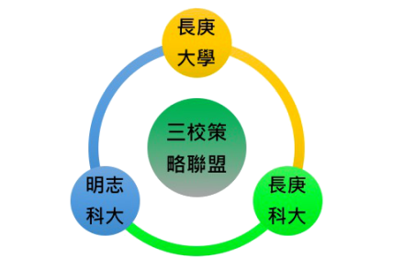

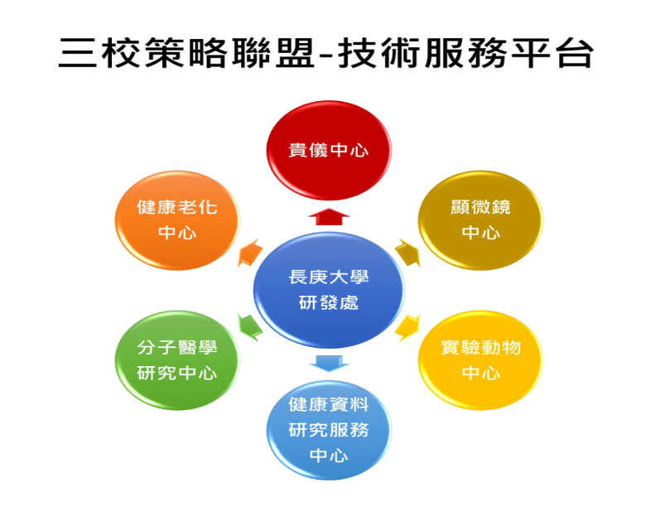
各研究中心技術服務概況
已建立單一登錄系統
長庚大學研究服務平台電子化預約 https://insreservation.cgu.edu.tw/
長庚大學重要儀器查詢暨動用率資料庫 https://insinfo.cgu.edu.tw/users/sign_in
27

Slide 28
其他獎勵補助
個人橋接計畫補助要點
研究人員學術增能計畫補助要點
創新先導計畫補助要點
新進教師與研究人員啟動經費補助要點
國際合作論文獎勵要點
申請國科會大專學生研究計畫補助要點
薦送教師出國研究訪問作業要點
入選高被引學者獎勵要點

Slide 29
聯絡資訊
研 發 長：楊皇煜教授 ext.3505
副研發長：譚賢明教授 ext.5067
執行秘書：趙一平副教授 ext.5469
研發行政組主要業務承辦人：
業務承辦人 | 分機號碼 | 業務
許芬萍代理組長 | 5268 | 綜理研發行政組業務
施沛蘅組員 | 3337 | 國科會計畫、國科會研究獎勵
葉美君辦事員 | 5014 | 教育部、其他機構計畫
陳靜怡行政助理 | 3661 | 研究獎勵金
曾如君行政助理 | 3815 | 長庚醫院合聘研究人員、校內計畫申請
蔡芷軒行政助理 | 3815 | 高教深耕計畫、教育部補助學生參加學術會議
張淑瑩組員 李玓潔行政助理 | 3372 | Biomed J & 長庚護理出版
29

Slide 30
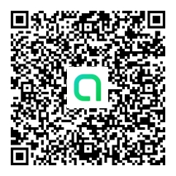
長庚院校研究合作平台
(LINE)

Slide 31
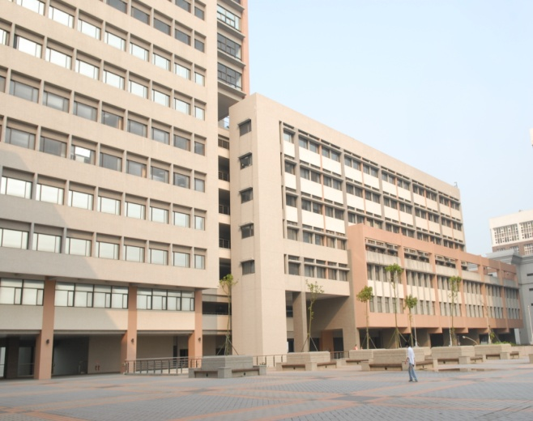
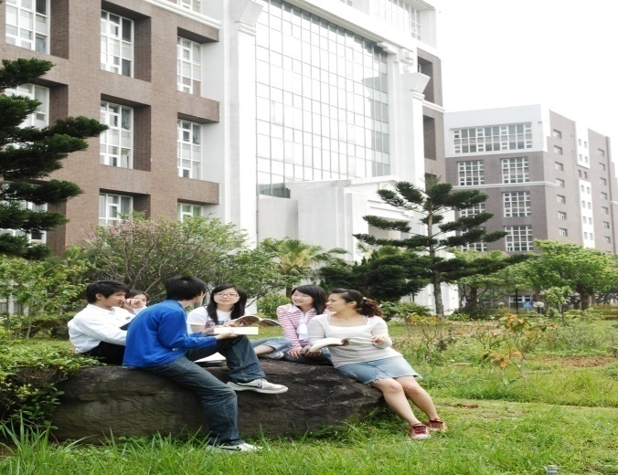
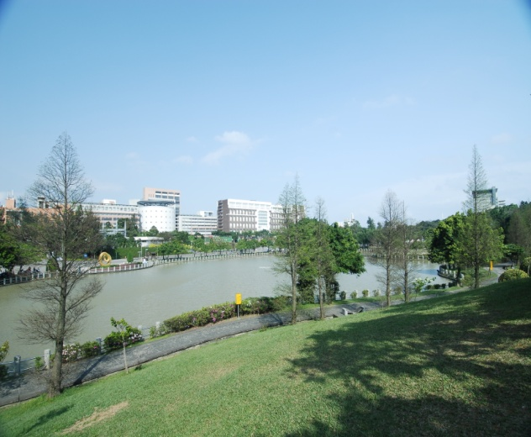
敬請指教，謝謝!

